Slide 2
Pengantar Internet of Things

Slide 3
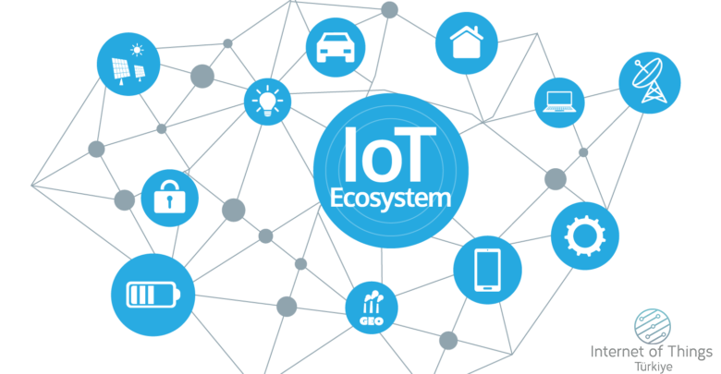

Slide 4

Tentang Saya
David Wahyu Pratomo
David
davidwahyuyu@gmail.com
github.com/davidwah

Slide 5
Pengantar Internet of Things
Tren Revolusi Industri 4.0
Potensi Aplikasi IoT
Contoh penggunaan teknologi IoT
Komponen IoT
Dasar Elektronika

Slide 6
Trend Revolusi Industri 4.0
Revolusi industri 4.0 memiliki ciri adanya transformasi digital yang merubah cara organisasi beroperasi dan bekerja.
Transformasi digital ini didukung teknologi:
  Cloud computing,
  Artificial intelligence(AI),
  Internet of Things,
  Machine learning
Teknologi tersebut dapat terwujud dengan dukungan teknologi mikroelektronika/mikrokontroler yang terus berkembang sampai saat ini.
Contoh :
  Cloud computing dan IoT juga sangat didukung dengan keberadaan perangkat keras komputasi dan telekomunikasi yang cepat sekali berkembang

Slide 7
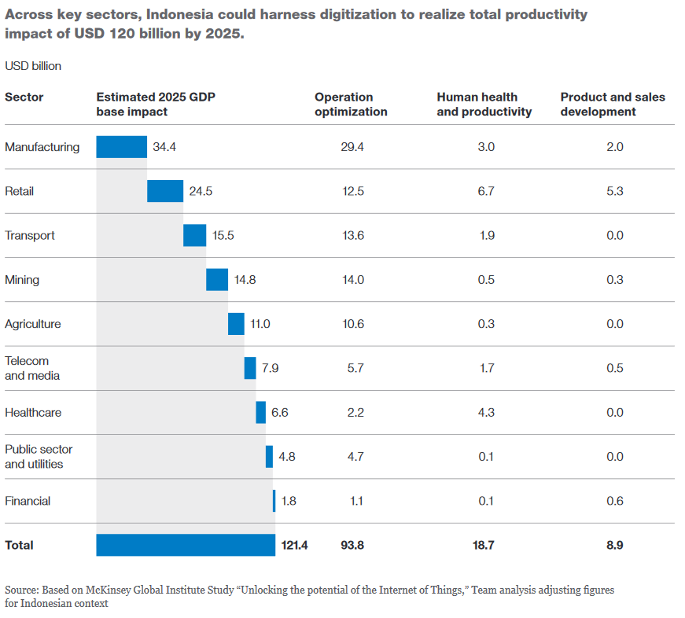
Potensi digitalisasi di berbagai sektor di Indonesia
Manufaktur
Ritel
Transportasi
Tambang
Pertanian
Media dan telekomunikasi
Kesehatan
Pelayanan Umum
Finansial

Slide 8
Definisi Internet of Things (IoT)
“Iot adalah infrastruktur global untuk informasi masyarakat, memungkinkan layanan interkoneksi (fisik dan virtual) berdasarkan yang ada dan berkembangnya kapasitas teknologi Informasi dan komunikasi” - menurut ITU
Sebuah sistem yang kompleks dan adaptif tersusun dari jaringan sensor dan akuator yang saling terkoneksi untuk dapat di kontrol serta mampu memberikan layanan pada suatu objek.

Slide 9
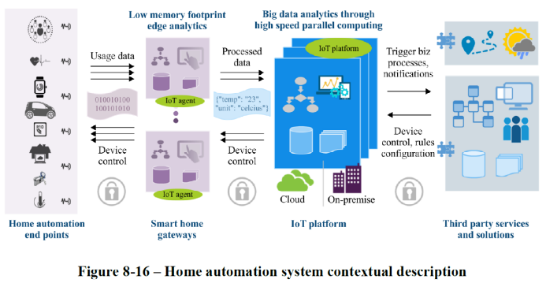
Contoh IoT – Smart Home
Sumber: ITU-T Supplement Y Suppl. 45 (09/2017)

Slide 10
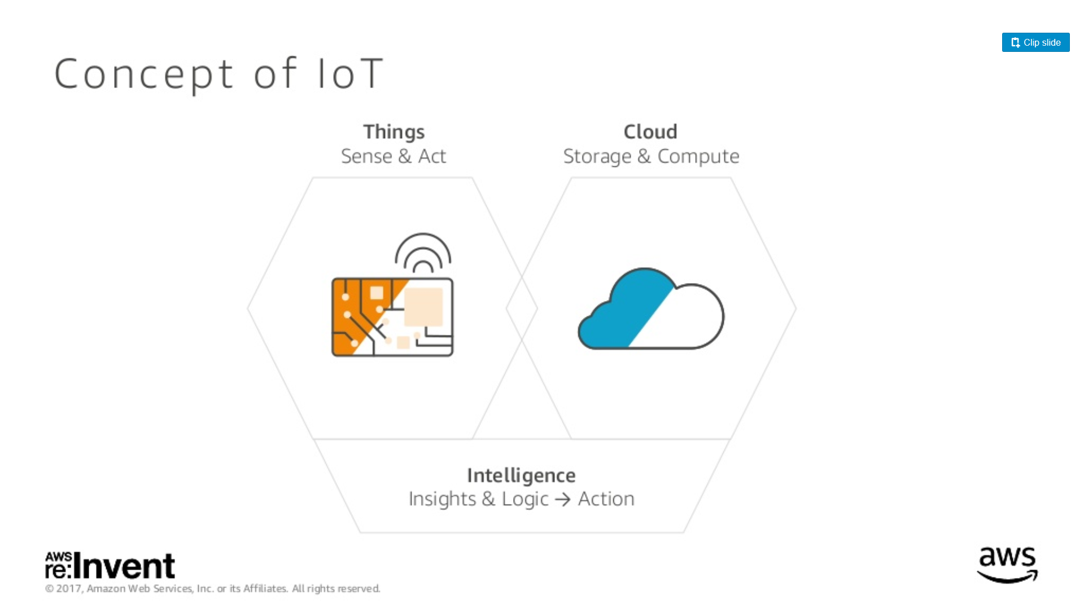
Komponen Penyusun IoT
Things:
Perangkat komputasi “kecil”, untuk penginderaan dan aksi.
Cloud:
Server untuk komputasi dan penyimpanan.
Intelligence:
Algoritma analisis data dan pengambilan keputusan dari data.

Slide 11
Dasar Elektronika
Komponen aktif dan komponen pasif,
Arus dan tegangan,
Sinyal analog dan sinyal digital,
Mikrokontroler.
https://www.falstad.com/circuit/

Slide 12
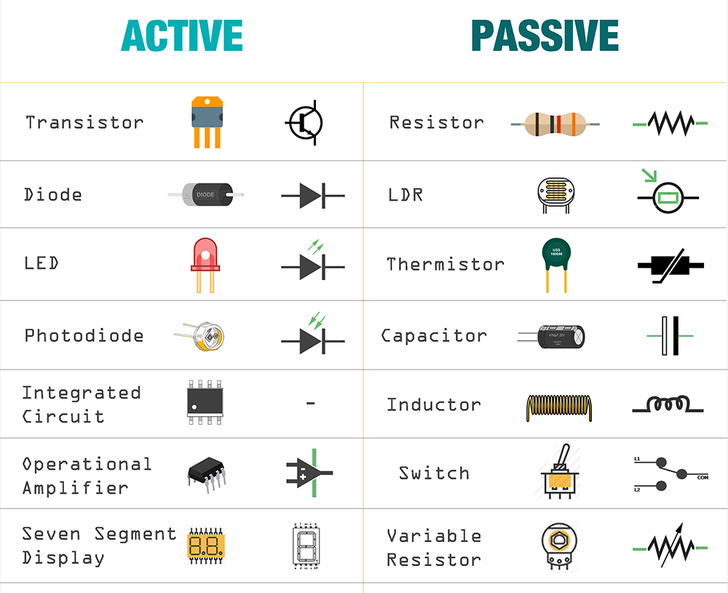
Dasar Elektronika: Komponen Aktif dan Pasif

Slide 13
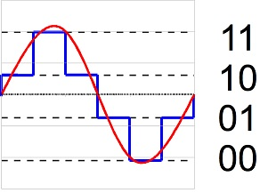

Dasar Elektronika: Sinyal
Masukan dan keluaran sistem elektronika adalah sinyal listrik
Sinyal :
  Arus listrik - Ampere-(A)
  Tegangan Listrik - Volt-(V)
Sinyal :
  Analog
  Digital (Diskrit)
KONVERSI
ANALOG KE
DIGITAL
(2 BIT)
D₀
Sinyal
analog
D₀ D₁
D₁
analog
digital

Slide 14
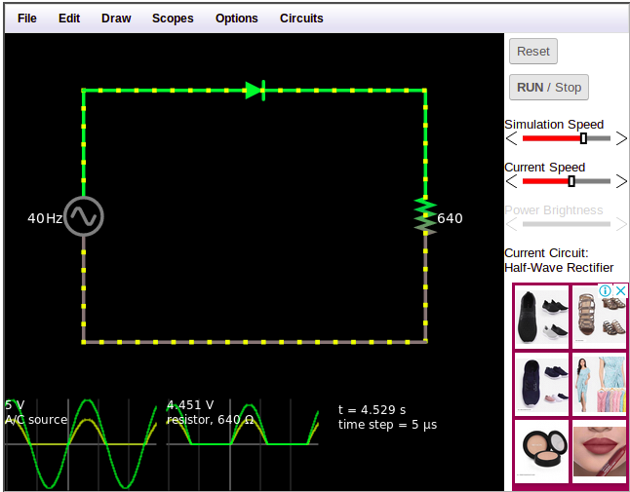
Dasar Elektronika

Slide 15
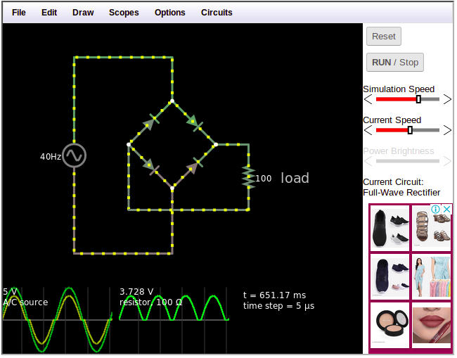
Dasar Elektronika

Slide 16
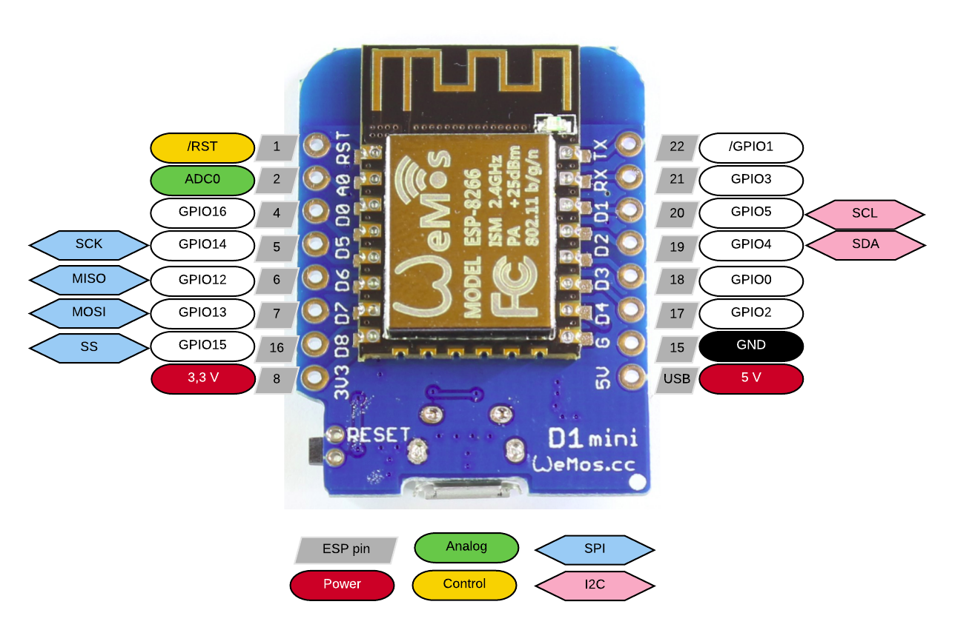
Mikrokontroler

Slide 17
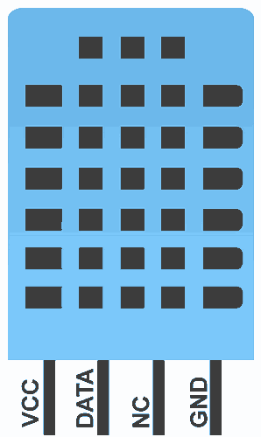
Sensor DHT11
Nomor pin | Nama Pin | Deskripsi Pin
1 | VCC | Sumber Tegangan 3,3-5,5 Volt DC
2 | DATA | Pin keluaran digital
3 | NC | Tidak digunakan
4 | GND | Grounded

Slide 18
Sekian
Terima kasih

